Slide 1
Oversigt over verdenshistorien
1914-1945

Slide 2
1. verdenskrig
1914-18

Slide 3
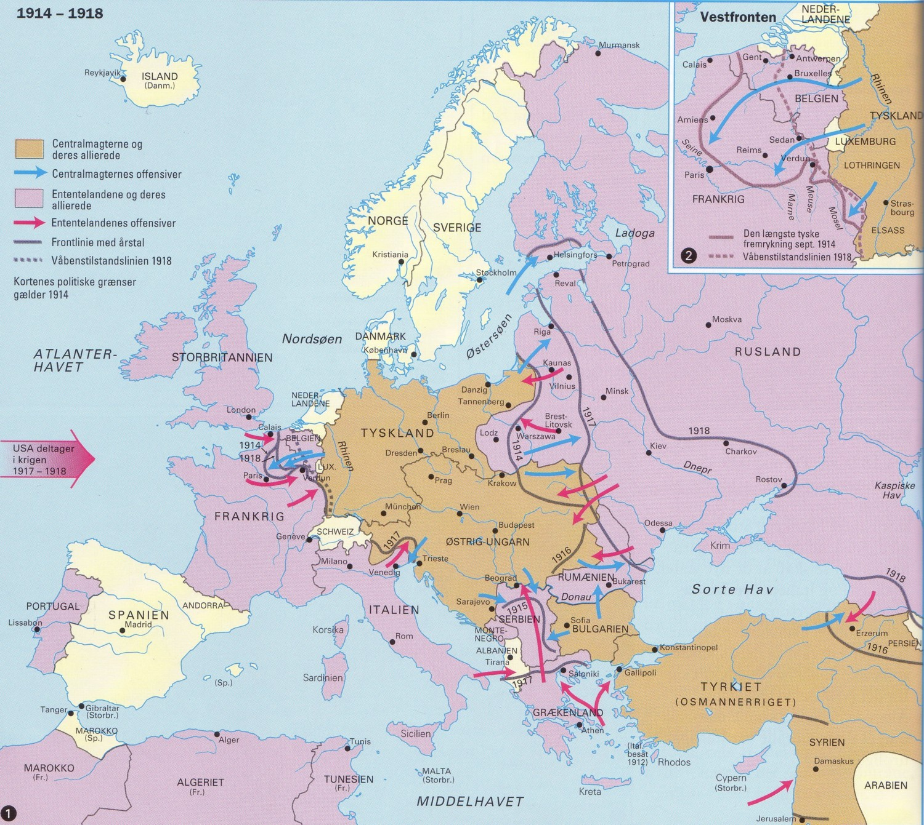
Den første verdenskrig

Slide 4
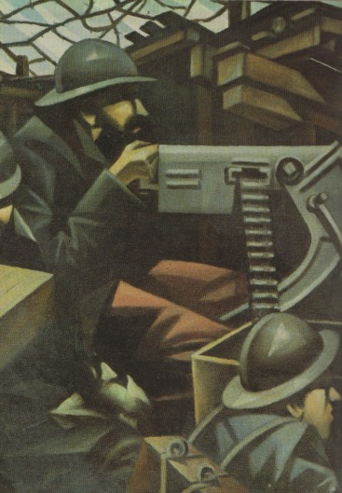
Scener fra 1. verdenskrig

Slide 5
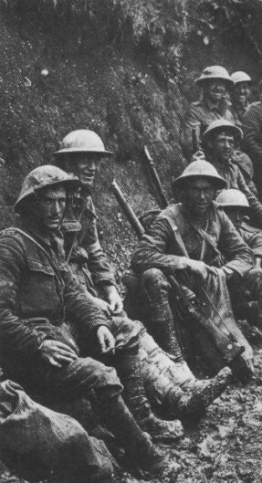
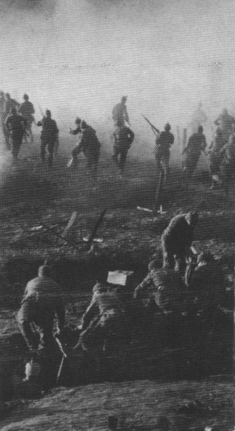
Scener fra 1. verdenskrig
Soldater i skyttegrav
Angreb fra skyttegrav

Slide 6
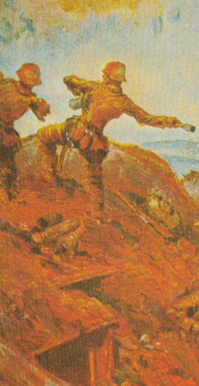
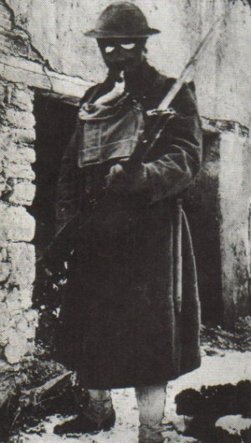
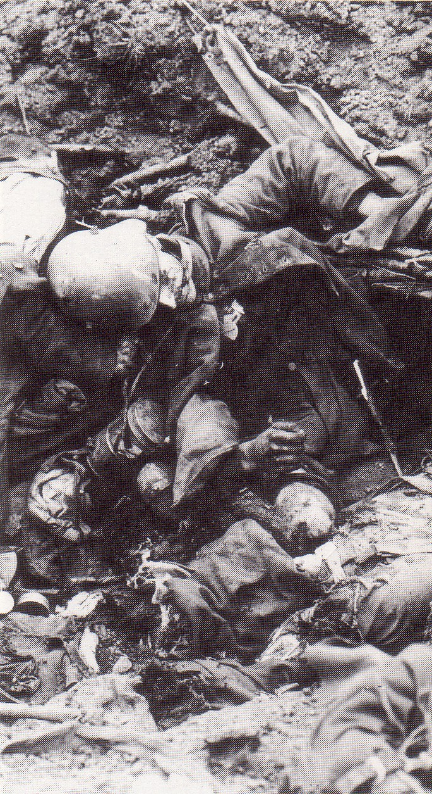
Scener fra 1. verdenskrig
Soldat der smider håndgranat
Soldat med gasmaske
Lig i skyttegrav

Slide 7
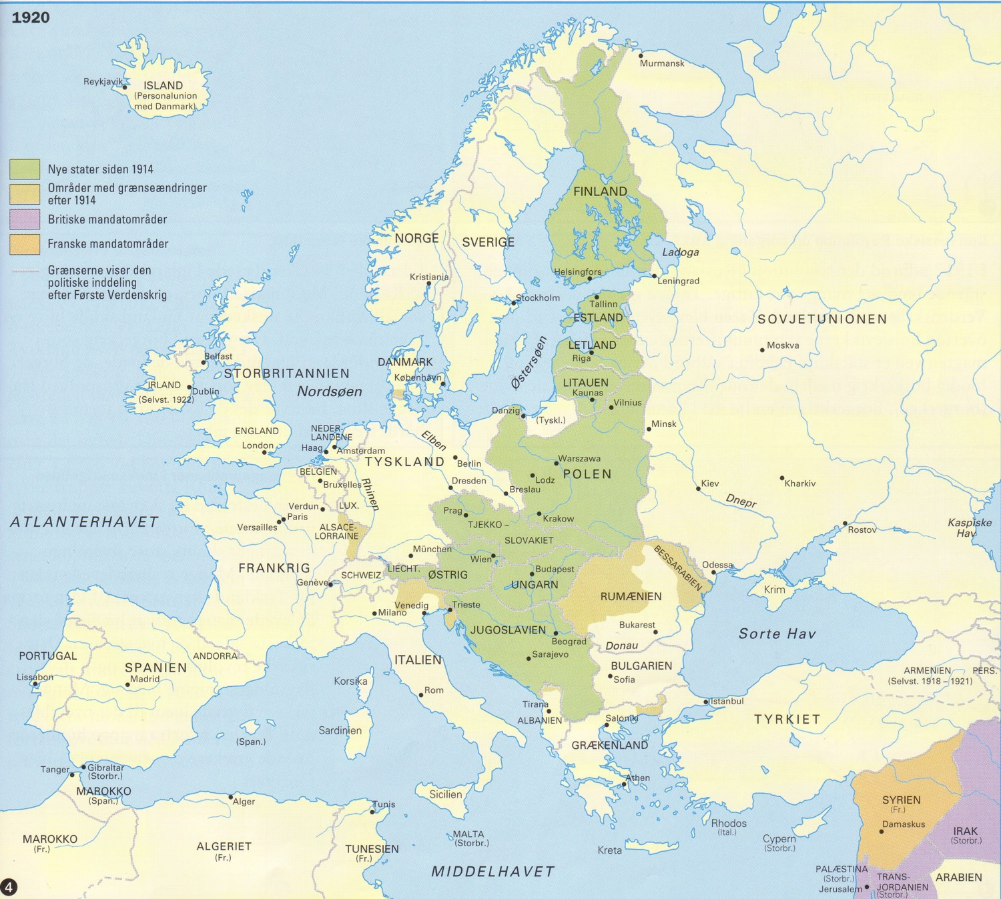
Europa efter 1. verdenskrig

Slide 8
Den russiske revolution
1917

Slide 9
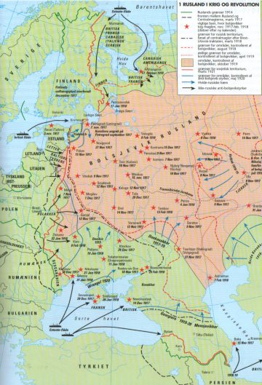
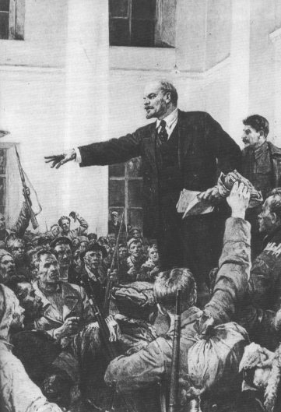
Den russiske revolution
Lenin taler til soldater

Slide 10
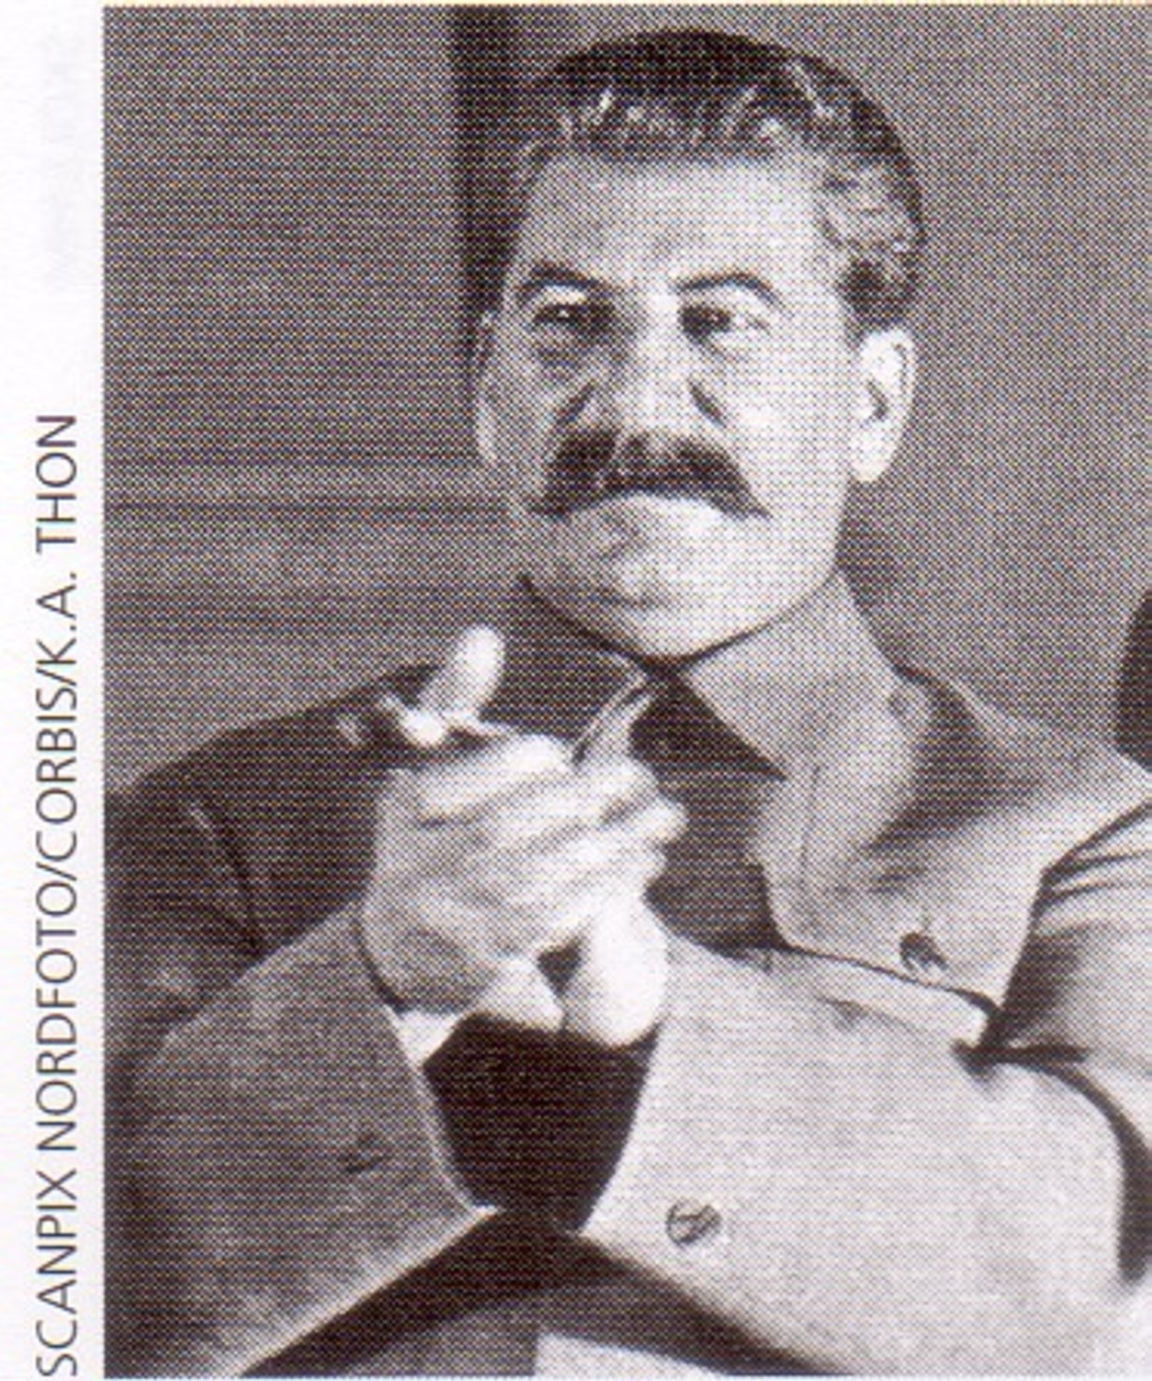
Josef Stalin

Slide 11
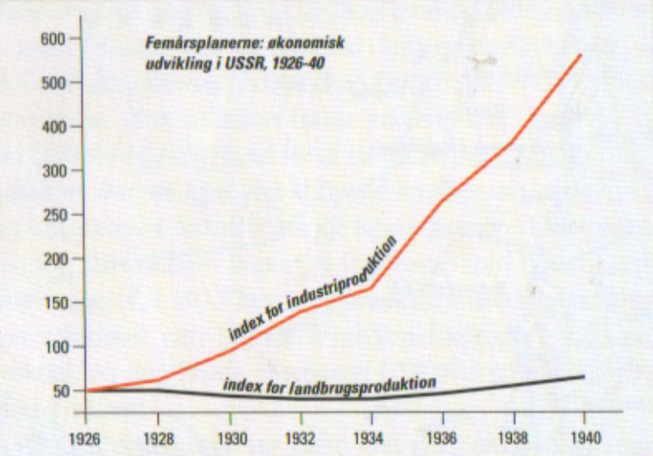
Den økonomiske udvikling i USSR 1926-40

Slide 12
Politiske problemer i Europa
1919-39

Slide 13
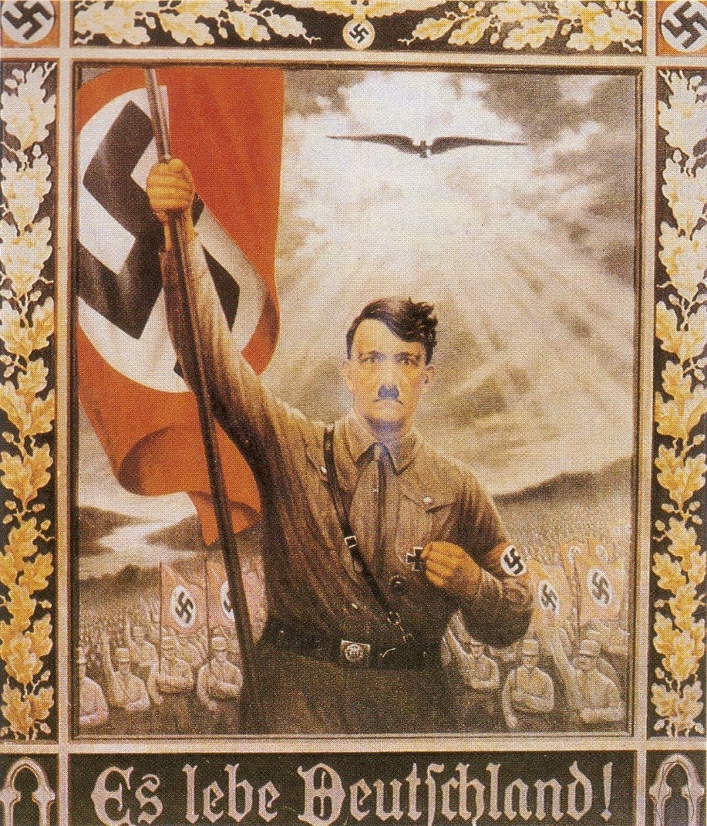
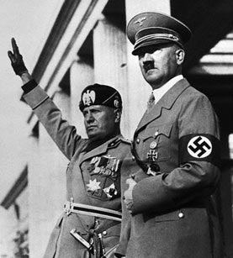
Nazismen/fascismen i Tyskland og Italien
Mussolini & Hitler
Adolf Hitler i spidsen for det tyske folk

Slide 14
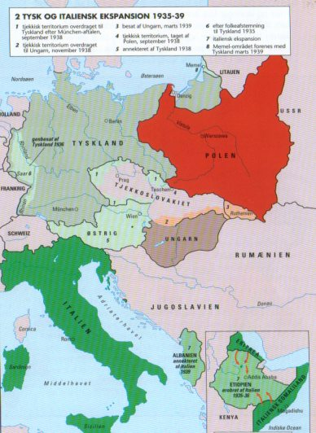
Tysk og italiensk ekspansion

Slide 15
2. verdenskrig
1939-45

Slide 16
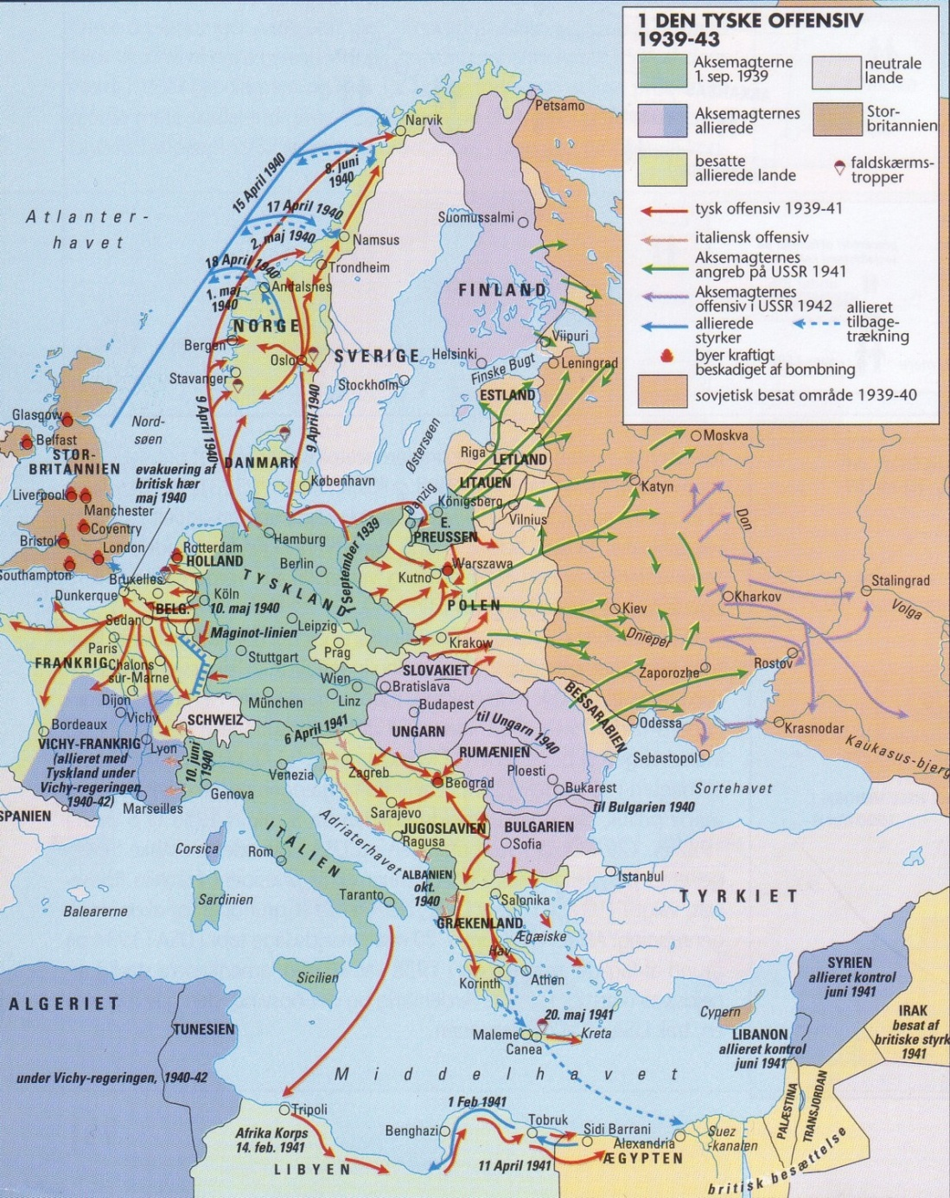
2. Verdenskrig – Hitlers offensiv 1939-43

Slide 17
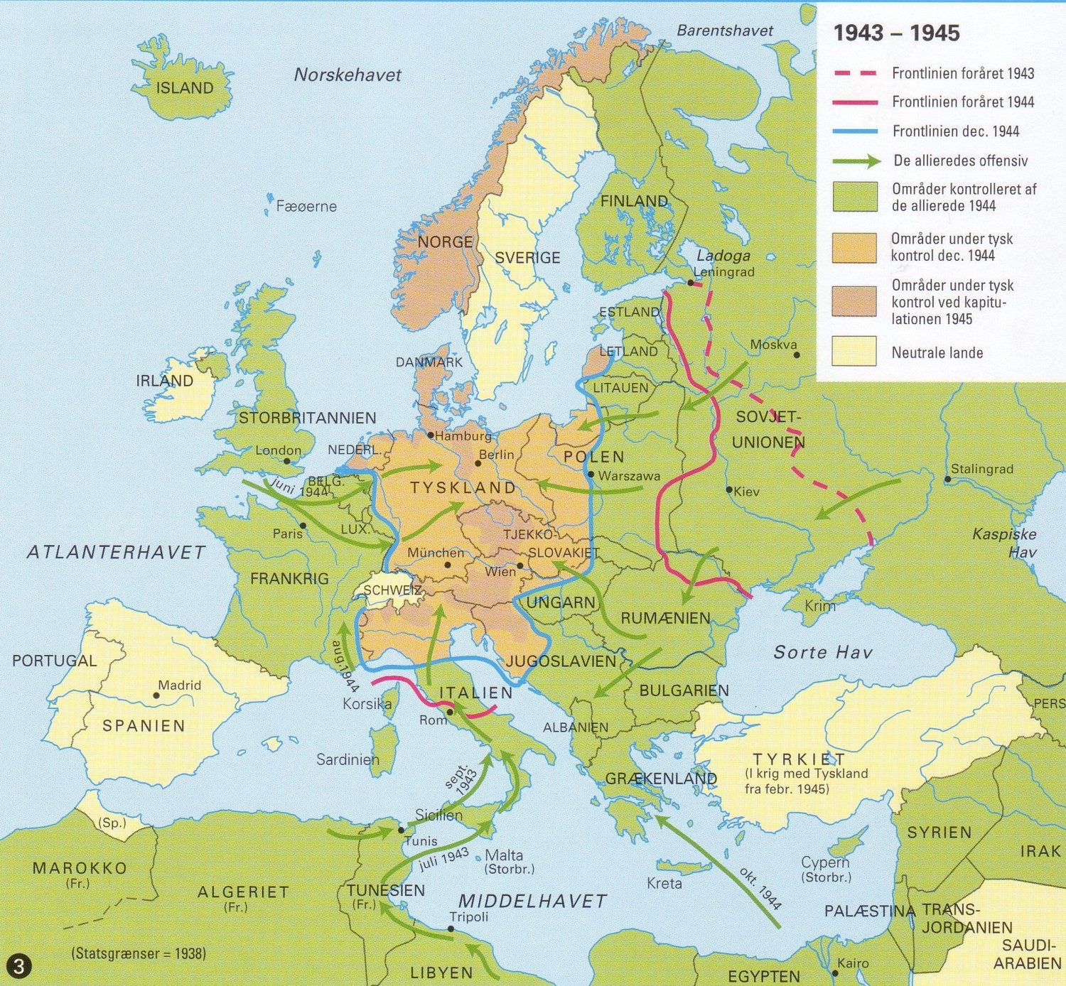
2. Verdenskrig – Tysklands nederlag
1943-45

Slide 18
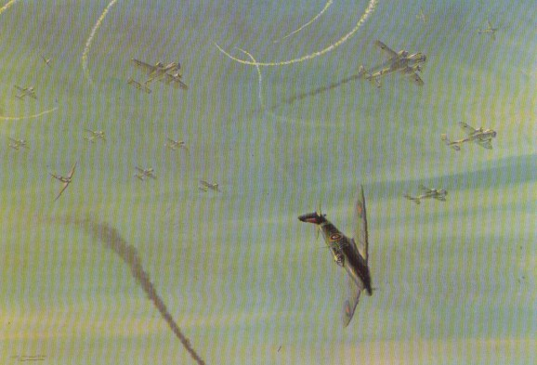
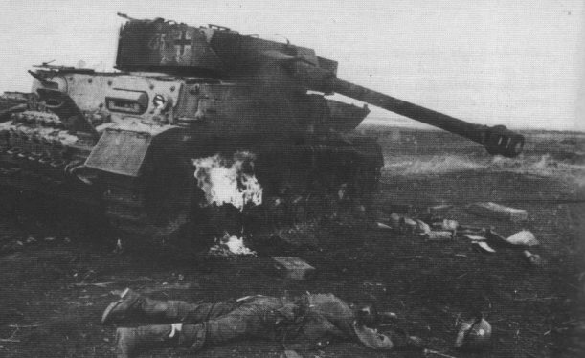
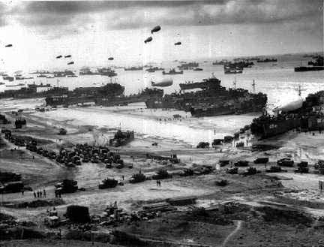
Krigen i Europa
Slaget om England 1940
Tank – slaget ved Kursk 1943
Invasionen i Normandiet 1944

Slide 19

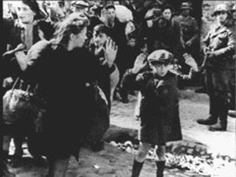
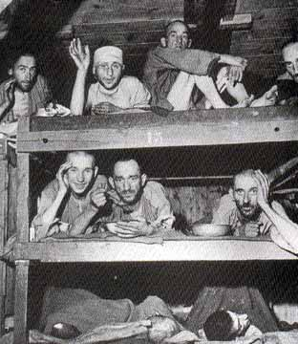
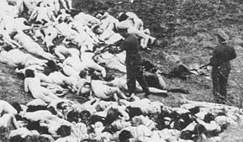
Jødeudryddelsen

Slide 20
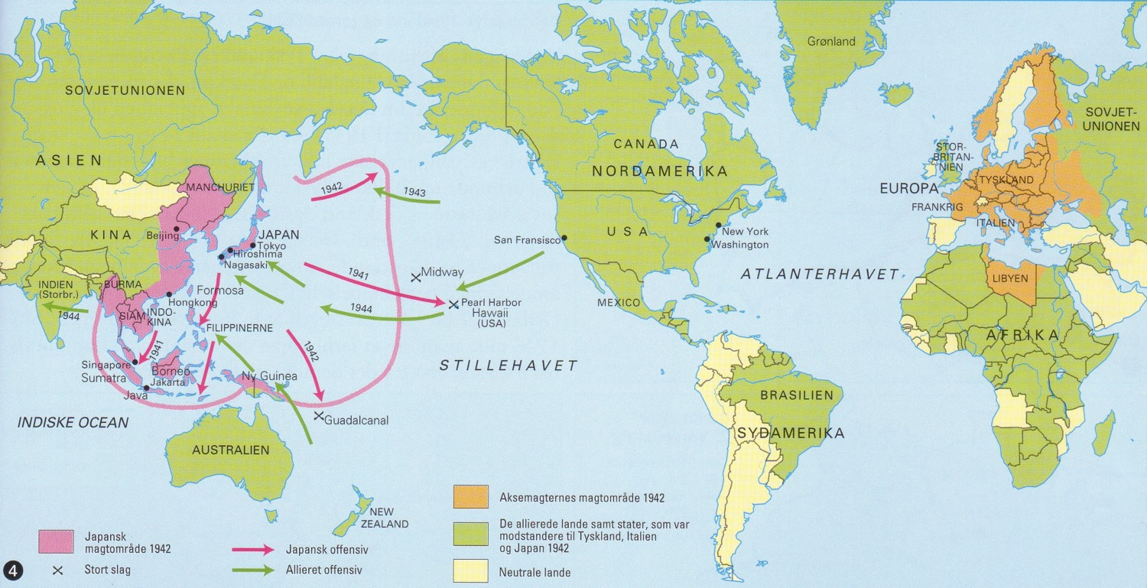
Stillehavskrigen

Slide 21
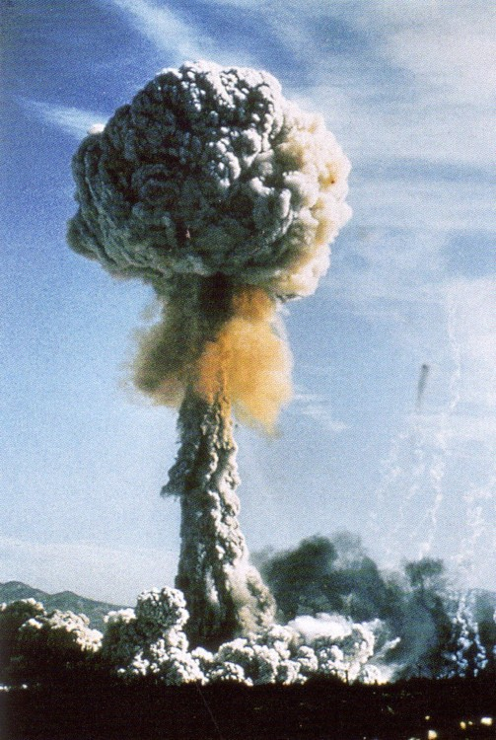
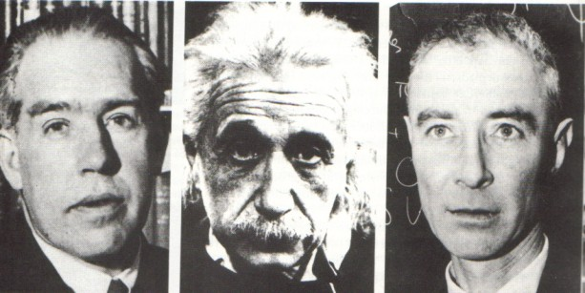
Atombomben over Hiroshima
6. august 1945
Niels Bohr, Albert Einstein & J.R. Oppenheimer

Slide 22
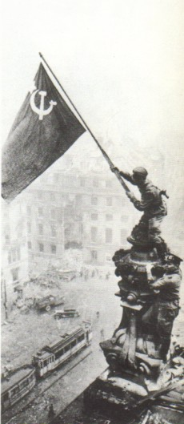
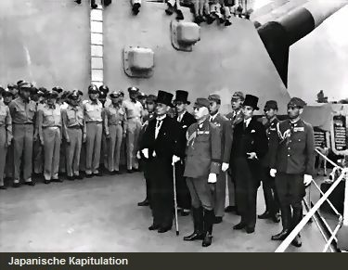
Sejren
Japans kapitulation 15. august 1945
V-dagen 8. maj 1945

Slide 23
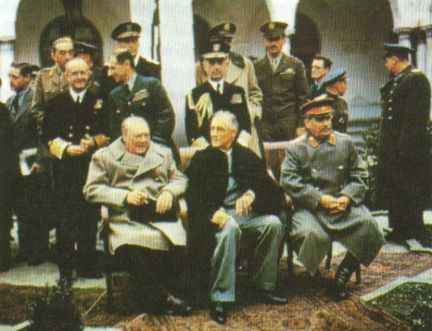
Sejrherrerne
Winston Churchill, Franklin D. Roosevelt & Josef Stalin ved Jalta-konferencen 1945

Slide 24
Slut

